Slide 1
Задания 24, 25 ОГЭ

Slide 2
Задание 21
В государстве Z установлен демократический политический режим, а в государстве Y — тоталитарный. Сравните эти два политических режима. Выберите и запишите в первую колонку таблицы порядковые номера черт сходства, а во вторую колонку — порядковые номера черт отличия:
1) пресечение нарушений общественного порядка;
2) наличие органов исполнительной власти;
3) свободные выборы на альтернативной основе;
4) вынесение приговоров внесудебными органами.

Slide 3
Задание 23
Прочитайте приведённый текст, каждое положение которого отмечено буквой.
(A) Редакция известного журнала опросила читателей о том, как они оценивают политическую ситуацию в стране. (Б) К сожалению, многие граждане заявили о полном отсутствии интереса к политике. (B) Очевидно, правительству и политическим партиям следует приложить усилия для повышения политической информированности и активности граждан.
Определите, какие положения текста:
1) отражают факты;
2) выражают мнения.
Запишите цифры, обозначающие характер соответствующих положе­ний.

Slide 4
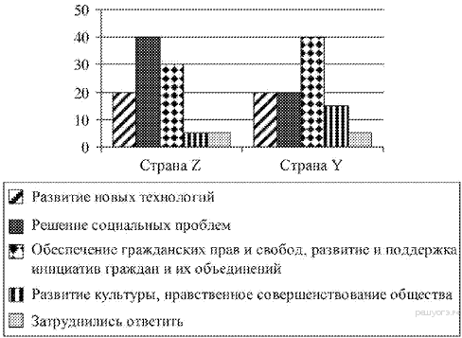
Задание 24
В 2013 г. в странах Z и Y один из фондов изучения общественного мнения провёл среди совершеннолетних граждан опрос: «Что, по Вашему мнению, сейчас важнее всего для развития Вашей страны?».
Полученные результаты (в % от числа опрошенных) представлены в виде диаграммы.
Найдите в приведённом списке выводы, которые можно сделать на основе диаграммы, и запишите цифры, под которыми они указаны.
1)Равные доли опрошенных обеих
стран считают, что для страны
важнее всего развитие новых
технологий.
2) Равные доли опрошенных
страны Y считают, что для страны
важнее всего развитие технологий и решение социальных проблем.
3) Доля тех, кто считает, что для страны важнее всего обеспечение гражданских прав и
свобод, развитие и поддержка инициатив граждан и их объединений, больше среди
жителей страны Y, чем среди жителей страны Z.
4) Жители страны Z считают, что для страны развитие культуры, нравственное совершенствование общества важнее, чем обеспечение гражданских прав и свобод, развитие и поддержка инициатив граждан и их объединений.
5) Большинство жителей страны Y затруднились ответить на поставленный вопрос.

Slide 5
Задание 25
В 2013 г. в странах Z и Y один из фондов изучения общественного мнения провёл среди совершеннолетних граждан опрос: «Что, по Вашему мнению, сейчас важнее всего для развития Вашей страны?». Полученные результаты (в % от числа опрошенных) представлены в виде диаграммы. Результаты опроса, отражённые в диаграмме, были опубликованы и прокомментированы в СМИ. Какие из приведённых ниже выводов непосредственно вытекают из полученной в ходе опроса информации? Запишите цифры, под которыми они указаны.
1) Стране Z необходимы реформы
в социальной сфере.
2) Влияние духовной сферы на перспективы
развития страны осознаётся гражданами страны Y в большей степени, чем гражданами страны Z.
3) В стране Y на развитие культуры выделяется больше средств, чем в стране Z.
4) В стране Z, в отличие от страны Y, построено правовое государство.
5) Граждане страны Y не интересуются проблемами своей страны.

Slide 6
Ответы
21 задание
Правильный ответ: 1234

Slide 7
Задание 23
Факт — (от лат слова factum сделанное, свершившееся). Синоним понятий истина, событие, результат. Нечто конкретное, единичное в отличие от абстрактного и общего. Фактические предложения либо выражают чувственные данное, либо включают в себя результаты наблюдения, конкретные события и положения. Знание в форме утверждения, достоверность которых неоспорима. События, уже произошедшие.
Мнения должны содержать отношение автора. У человека, познающего социальные факты, складывается определенное к ним отношение, выражающееся в согласии, порицании, отрицании, утверждении, поддержке, сомнении и т. д. Как правило, в тексте оценочное суждение содержит следующие речевые обороты: «на наш взгляд», «по вашему мнению», «с нашей точки зре­ния», «по-ви­ди­мо­му», «счи­та­лось», «представлялось», «как утверждал», «как говорил», «скорее всего», «как отмечал», «плохо», «хорошо», «очевидно».
Ответ: 122

Slide 8
Задание 24
Правильный ответ: 123.

Slide 9
Задание 25
Ответ: 12

